Slide 1
Государственное учреждение образования «Средняя школа №7 г.Волковыска»
Технология визуализации учебного материала как способ формирования у обучающихся с ОПФР социально-бытовых компетенций
Учитель-дефектолог: Старинчик Т.В.
Рудик О.Л.

Slide 2
Визуализация –
это способ информационной трансляции того или иного материала, который заключается в подкреплении транслируемого материала графическими изображениями: рисунки, схемы, графики, карты и прочее.

Slide 3
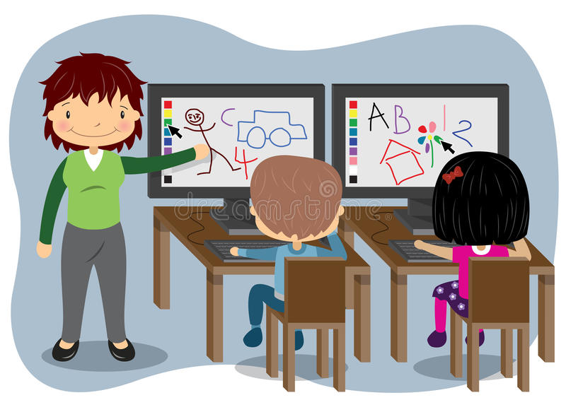
Методы визуализации:
Методы наблюдения – когда источником знаний становятся наблюдения: за явлениями, предметами, действиями.
Иллюстративные – это использование различного рода иллюстраций: картин, карточек, рисунков, плакатов, портретов, схем, графиков, таблиц и пр.
Демонстрационные - объединяют все виды демонстрации наглядного материала на уроке: видеосюжетов, кинофильмов, демонстрации приборов, опытов, технических установок.

Slide 4
Существуют различные техники визуализации:
инфографика,
скрайбинг,
таймлайн,
интеллект карты

Slide 5
Инфографика -
это графический способ подачи информации, данных и знаний:
графики;
изображения;
информационный плакат;
диаграммы;
таблицы;
карты;
схемы;
инструкции-памятки;
путеводители.

Slide 6
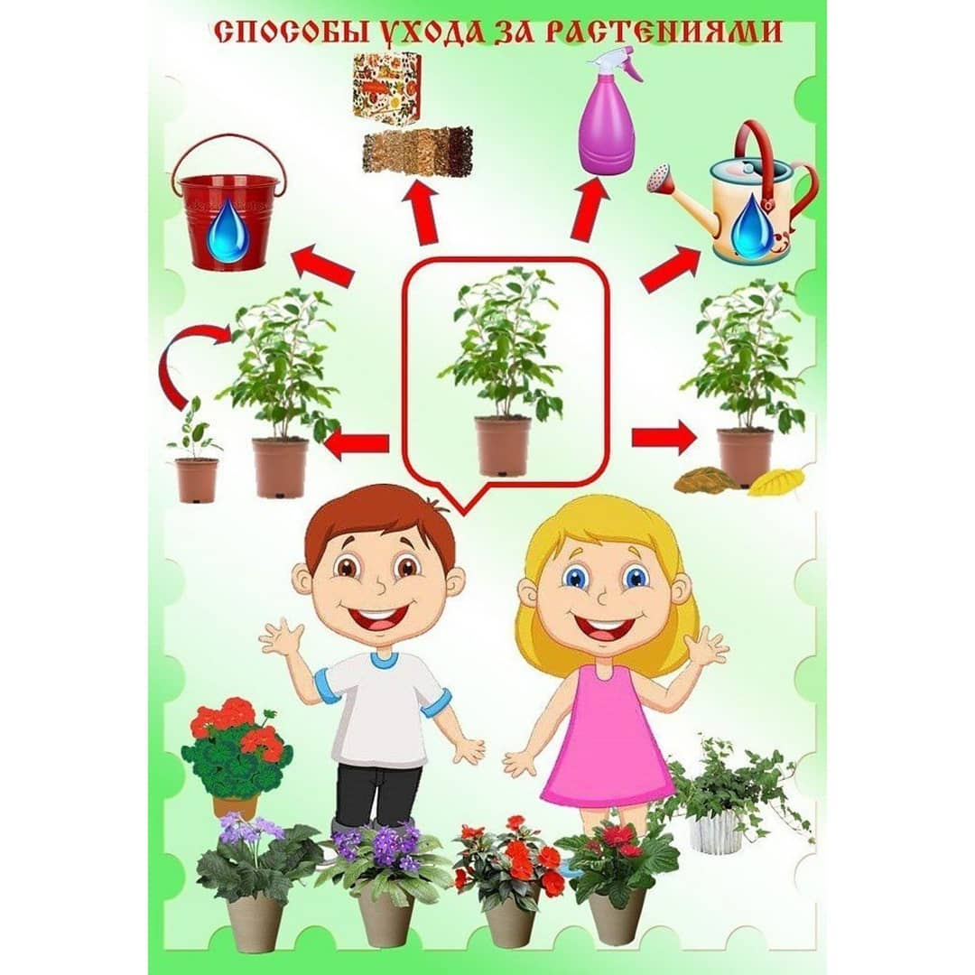

Slide 7
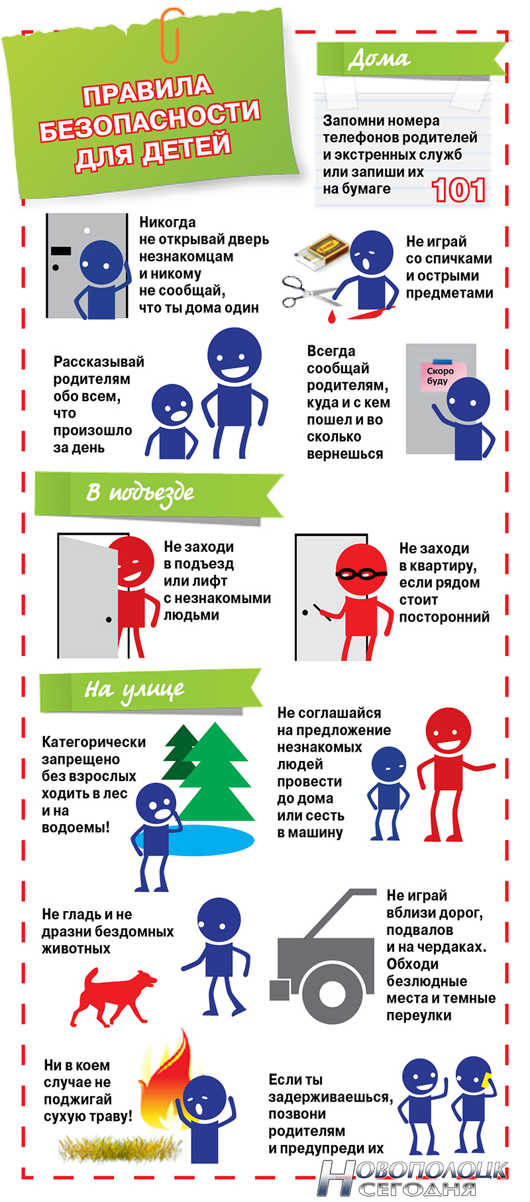

Slide 9
Таймлайн –
(от англ. timeline – букв. «линия времени») – это временная шкала, прямой отрезок, на который в хронологической последовательности наносятся события.

Slide 10
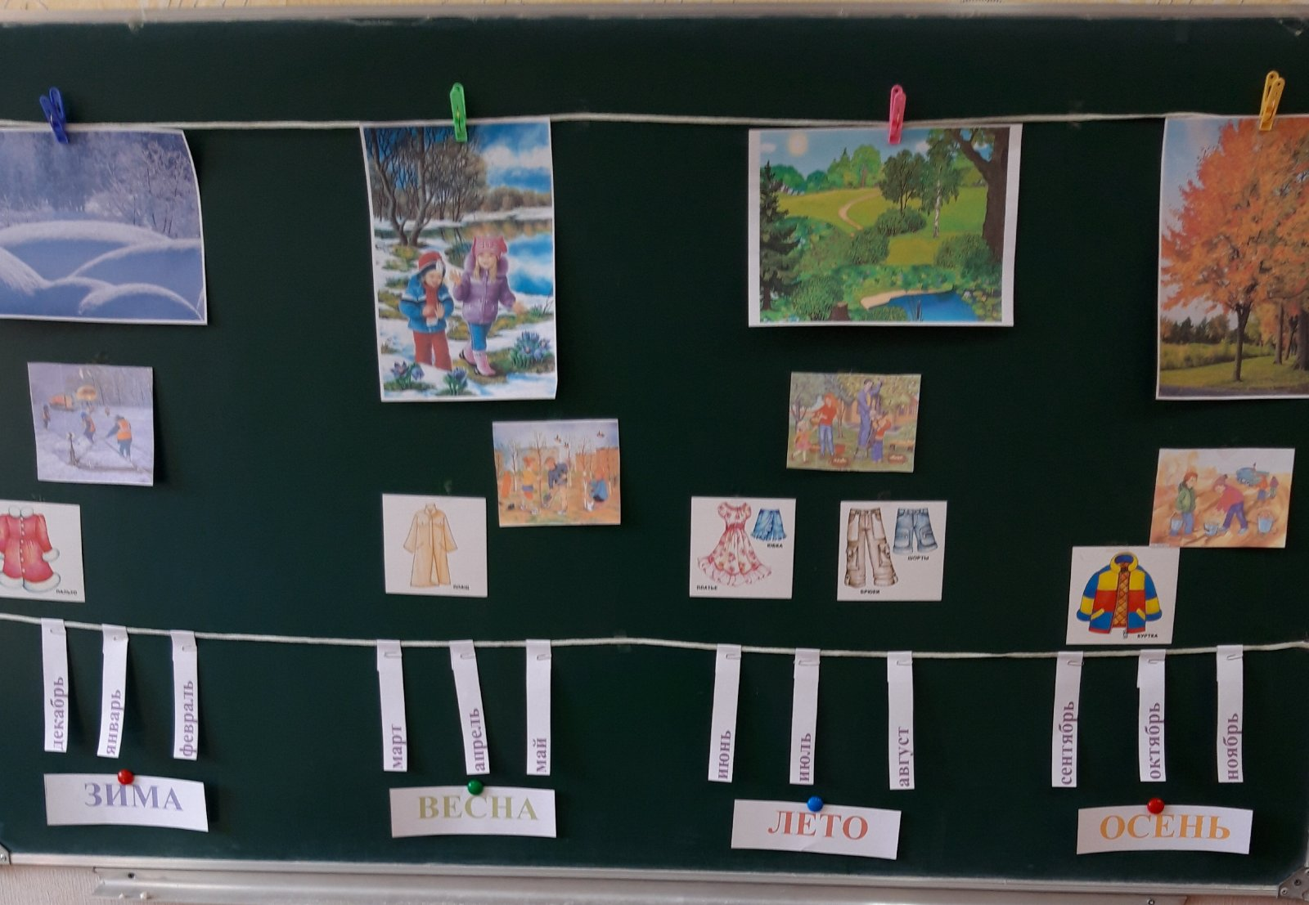
.

Slide 11
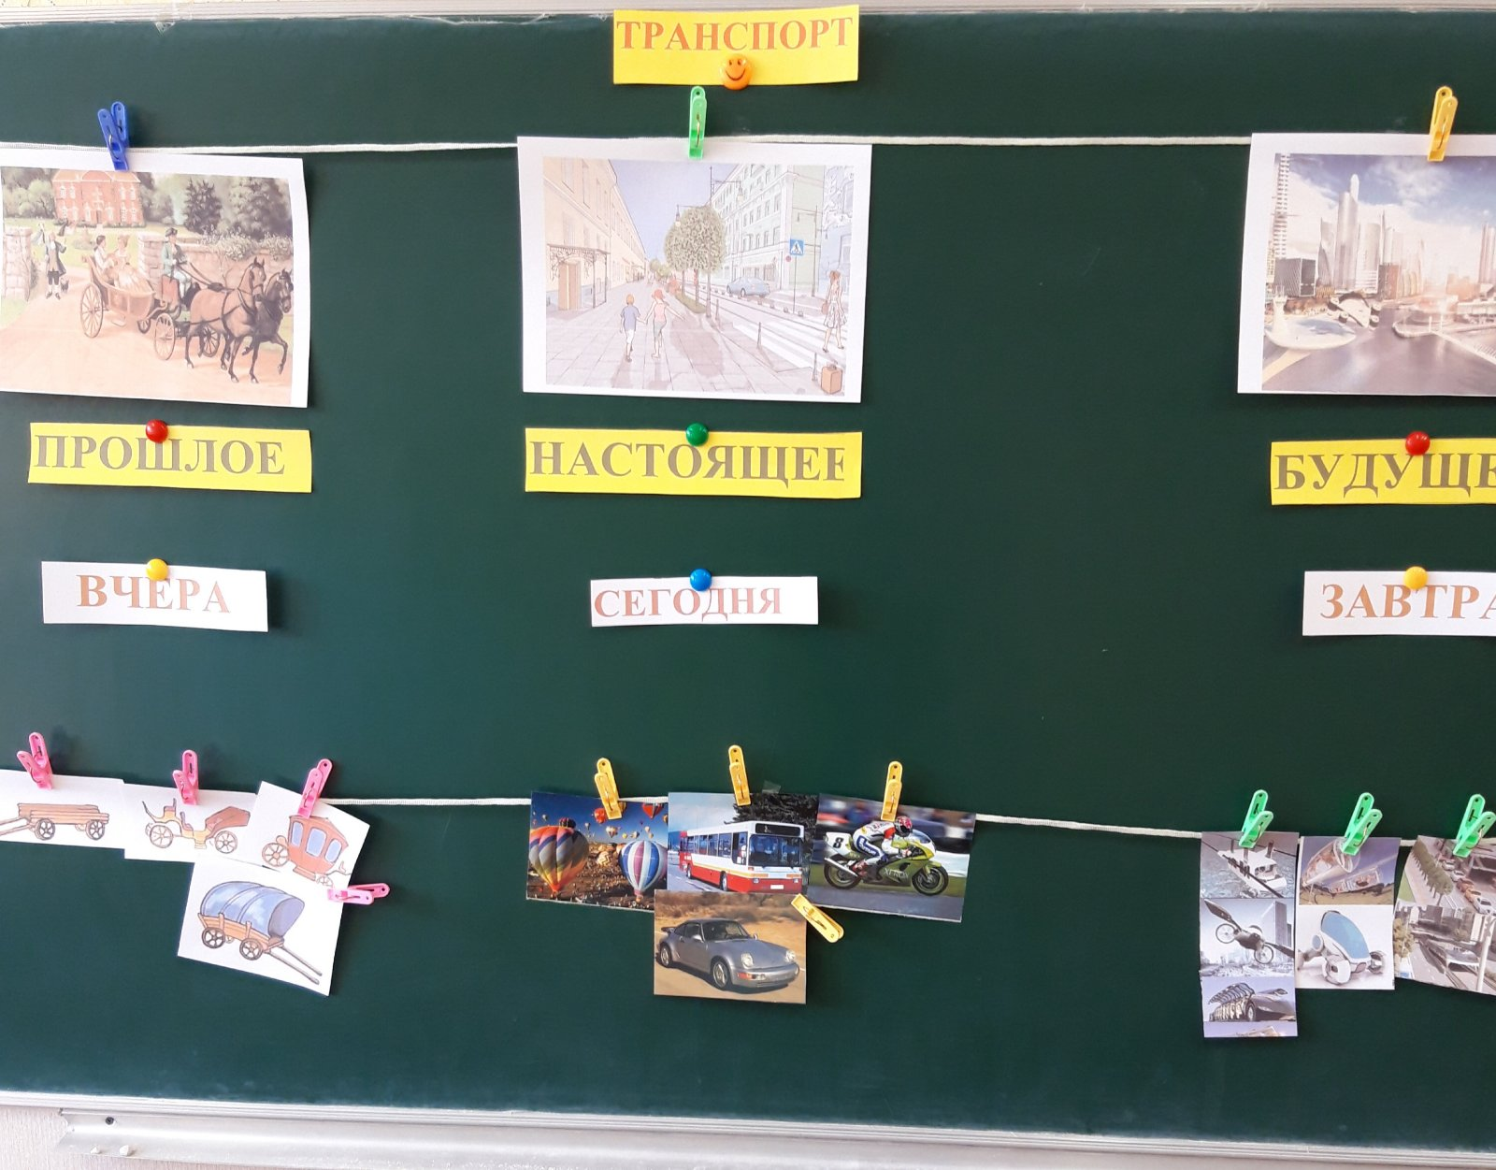

Slide 12
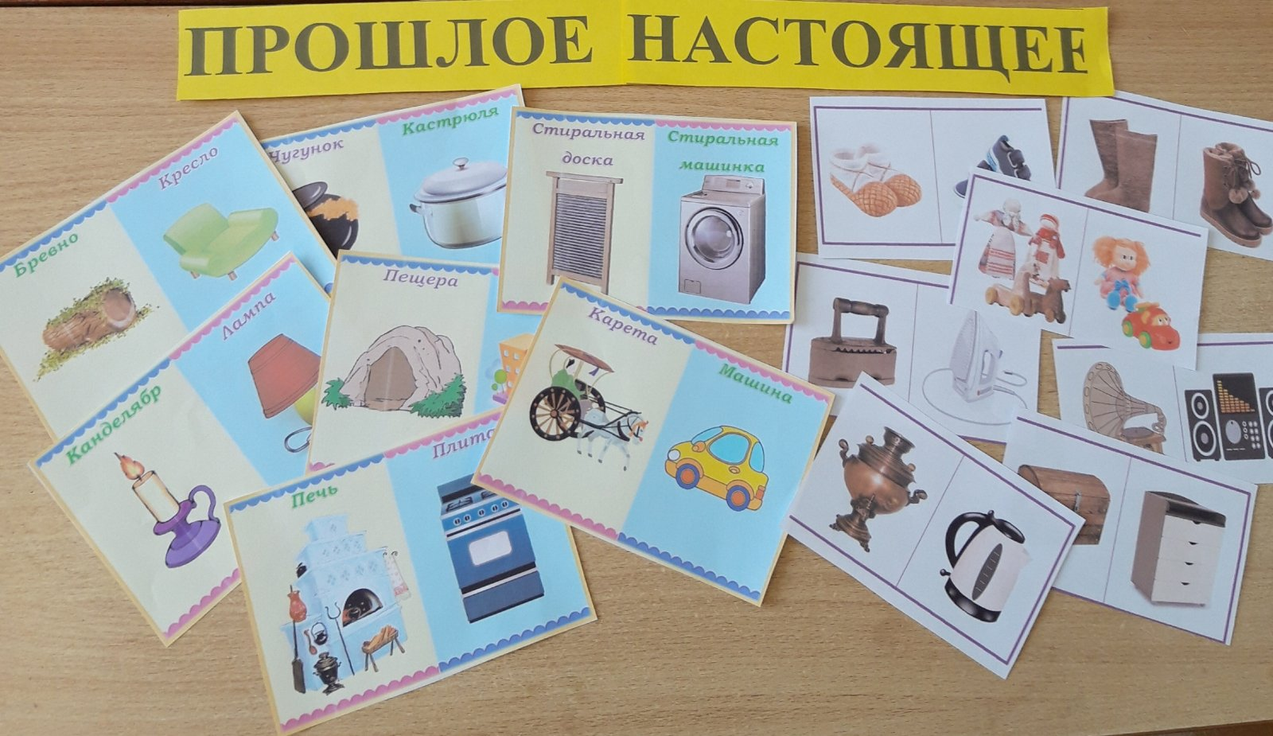

Slide 13
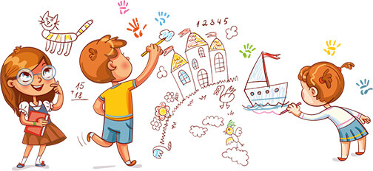
Скрайбинг –
процесс визуализации сложного содержания простым и доступным способом, во время
которого зарисовка образов происходит прямо
во время передачи информации.
Скрайбинг рисованный
Скрайбинг аппликационный
Скрайбинг магнитный

Slide 14
Рисованный скрайбинг

Slide 15
Аппликационный скрайбинг

Slide 16
Магнитный скрайбинг

Slide 17
Интеллект карта –
(ментальная карта, диаграмма связей, карта мыслей, ассоциативная карта, mind map) — это графический способ представить идеи, концепции, информацию в виде карты, состоящей из ключевых и вторичных тем.

Slide 18
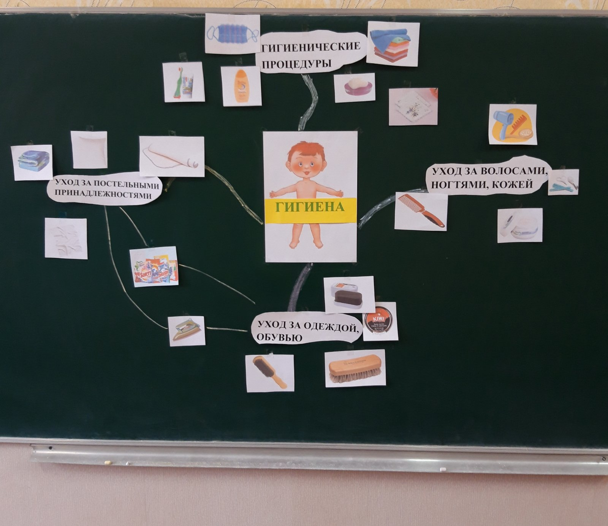

Slide 19
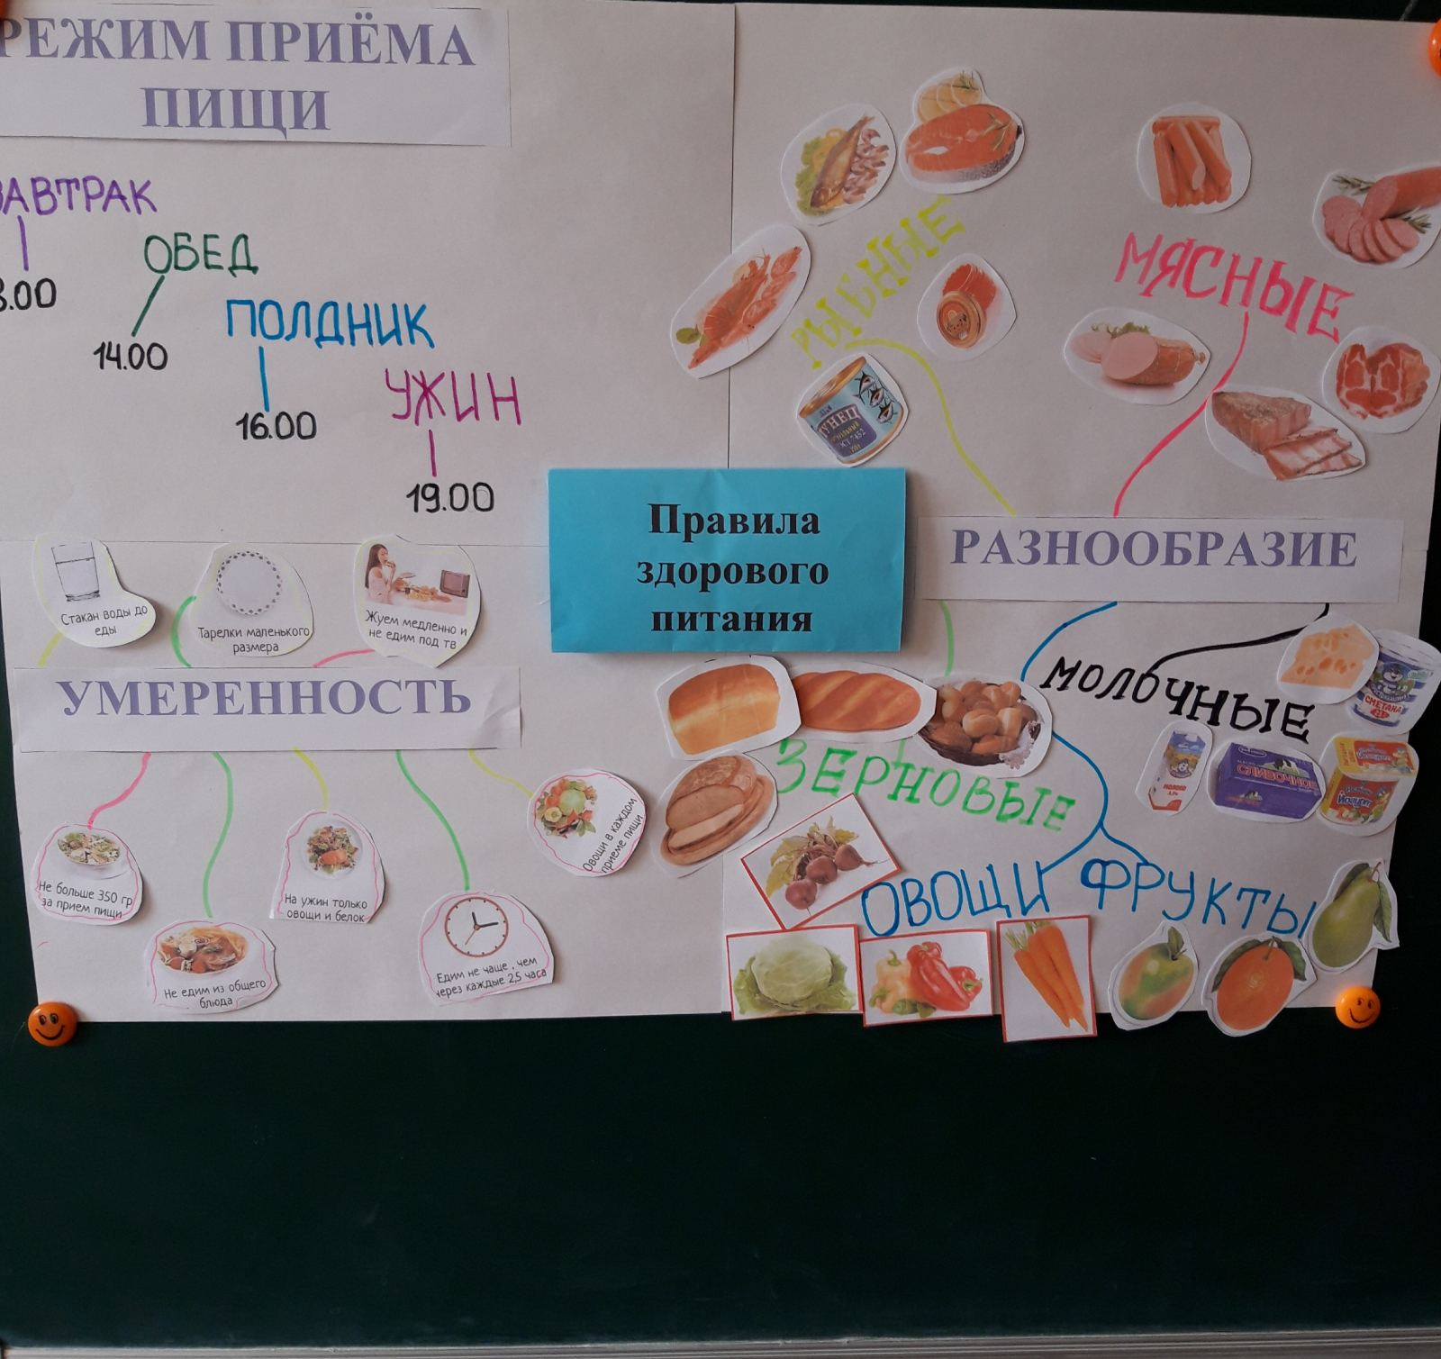

Slide 20
Вывод:
современному педагогу необходимо уметь проектировать учебные занятия с использованием современных средств визуализации, которые не только иллюстрируют учебный материал, но и стимулируют мыслительную и познавательную деятельность учащихся, развивают красивую грамотную речь, творческое мышление, развивают воображение, способствуют раскрытию талантов и самовыражению.

Slide 21
Спасибо за внимание

